Slide 1
Deeplearning tricks
许志伟
计算机学院 WUSTCSDNA
2018年3月26日

Slide 2
第7章 图
图的定义和术语
图的存储结构
图的遍历
图的连通性问题
有向无环图及其应用
最短路径

Slide 3
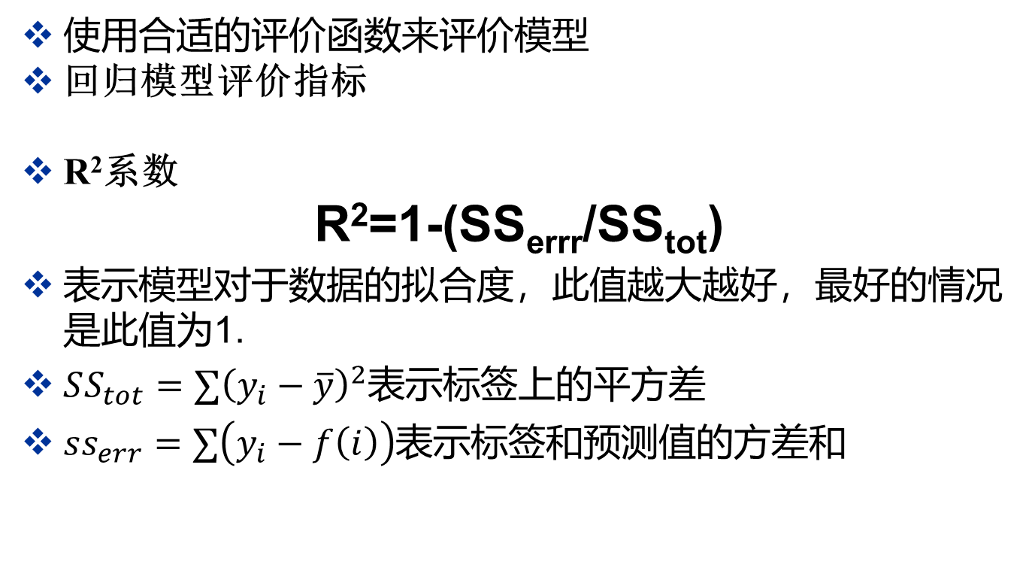
合适的评价函数
使用合适的评价函数来评价模型
回归模型评价指标
R²系数
R²=1-(SS_{errr}/SS_{tot})
表示模型对于数据的拟合度，此值越大越好，最好的情况是此值为1.
$SS_{tot}=∑{\left(y_{i}−\overline{y}\right)}^{2}$表示标签上的平方差
$ss_{err}=∑\left(y_{i}−f\left(ⅈ\right)\right)$表示标签和预测值的方差和

Slide 4
合适的评价函数
回归模型评价指标
相对分析误差RPD
RPD=(stdev/remse)
此值只在测试集上测定，stdev表示测定值标准差，rmse表示测试集上均方根误差。RPD值越大越好。

Slide 5
合适的评价函数
多任务学习
评价函数：
对于多元素的预测问题，使用多个神经元表示输出，要在不同的元素上分别在训练集和测试集上使用评价指标
例如我要预测钢铁的屈服强度，抗压强度，伸长率，就要分别在其上计算RPD值和R²

Slide 6
数据预处理
零中心规范化
简单的预处理方法是对数据进行零中心处理，然后对它们进行规范化处理，它们以两行Python代码表示，如下所示：
>>> X -= np.mean(X, axis = 0) #0中心化，每个值减去其平均值
>>> X /= np.std(X, axis = 0) # normalize将处理后的数据除以其标准差
其中，X是输入数据（NumIns×NumDim）。此预处理的另一种形式将每个维度标准化，以使沿维度的最小值和最大值分别为-1和1。如果你的输入特征具有不同的比例尺。这个预处理方式十分有意义，和学习算法的选择可以排在相同的地位。
http://lamda.nju.edu.cn/weixs/project/CNNTricks/CNNTricks.html

Slide 7
数据预处理
数据的不同维度一般来说很可能来自不同的数量级
比如目标屈服强度数据范围为200-600，伸长率数据范围为20-60，而硼元素的数据范围一般在0.0005-0.0025之间
如果使用原始数据进行预测则会出现模型不拟合的后果，此时就需要上使用数据归一化处理（max-min归一化，0归一化等等）将数据各维度缩放到一个数据范围内，此处使用的是[0,1]归一化。使维度内数据最大值为1，最小值为0.

Slide 8
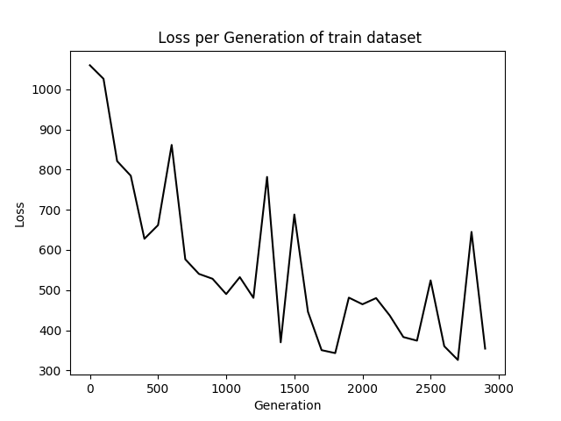
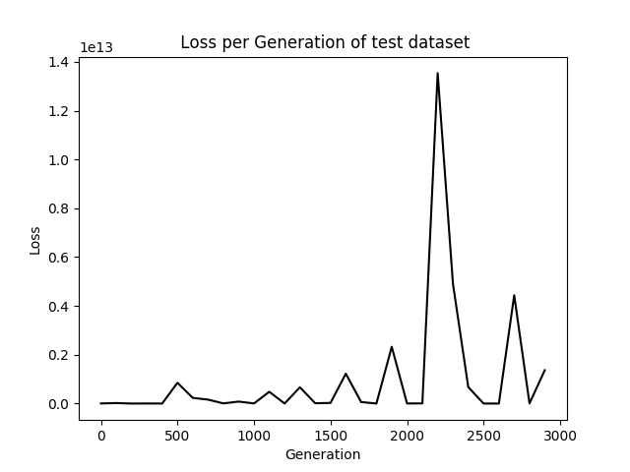
数据预处理
不使用归一化后的损失函数值
训练集
测试集

Slide 9
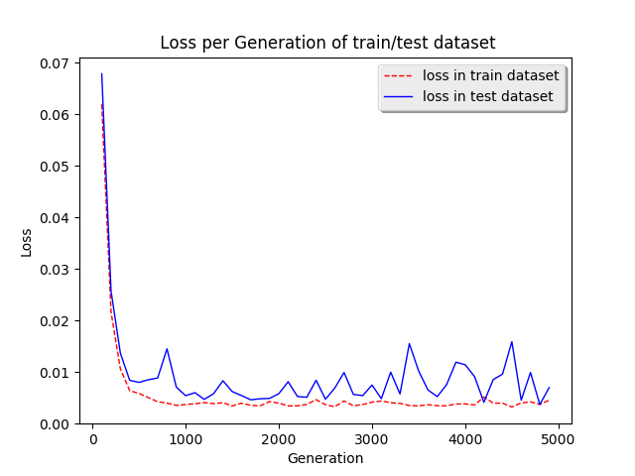
数据预处理
使用归一化后的损失函数值

Slide 10
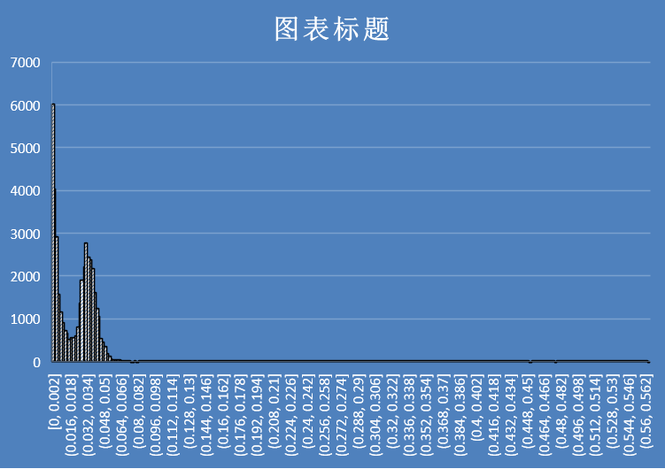
数据预处理
去除错误数据
数据一定要保证干净，数据在处理之前要清洗，去除错误的和整体分布明显不一致的数据。（可以使用excel查看csv文件中数据的总体分布）
在归一化的数据后我们发现AL的值一般是分布在0-0.066之间

Slide 11
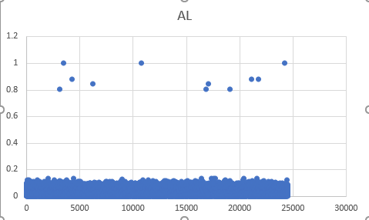
数据预处理
通过直方图显示归一化的数据后我们发现AL的值一般是分布在0-0.066之间，使用散点图我们发现25000个数据中出现3个值为1的值，肯定是数据采集时本身有错误。这时我们应该将这三个点去掉。
铝元素数据的散点图分布

Slide 12
数据预处理
思考
如果我们在数据预处理时没有去掉这些坏点，这些坏点被全部分配到测试集会如何？

Slide 13
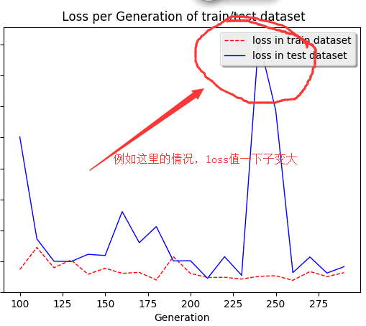
数据预处理
测试集上的损失函数值爆炸

Slide 14
可视化与调参
可视化是关键。不要怕浪费时间去写一些好用的训练过程中的可视化工具。如果你还是从terminal中打印出来的loss裸眼的做可视化，那你该考虑一下升级了。
可视化极其重要，没有可视化各个参数的调参属于瞎掰
使用工具Matplotlib(强烈推荐),Tensorboard

Slide 15
§7.1 图的定义和术语
基本术语
完全图：
图G任意两个顶点都有一条边相连接；
若n个顶点的无向图有n(n-1)/2条边, 称为无向完全图

Slide 16
§7.1 图的定义和术语
基本术语
完全图：
图G任意两个顶点都有一条边相连接；
若n个顶点的有向图有n(n-1)条边, 称为有向完全图

Slide 17
§7.1 图的定义和术语
基本术语
稀疏图：
稠密图：
边较少的图。通常边数e小于nlogn
边很多的图。通常边数e大于nlogn

Slide 18
§7.1 图的定义和术语
基本术语
子 图：
设有两个图 G＝(V, E) 和 G’＝(V’, E’)。若 V’ ⊆ V 且 E’ ⊆E, 则称 图G’ 是 图G 的子图。
G

Slide 19
§7.1 图的定义和术语
基本术语
子 图：
设有两个图 G＝(V, E) 和 G’＝(V’, E’)。若 V’ ⊆ V 且 E’ ⊆E, 则称 图G’ 是 图G 的子图。
G

Slide 20
§7.1 图的定义和术语
基本术语
带权图：
即边上带权的图。其中权是指每条边可以标上具有某种含义的数值（即与边相关的数）。
网 络：
＝带权图

Slide 21
§7.1 图的定义和术语
基本术语
路径：
在图 G＝(V, E) 中, 若从顶点v_{i}出发, 沿一些边经过一些顶点v_{p1}, v_{p2}, …, v_{pm}，到达顶点v_{j}。则称顶点序列( v_{i} v_{p1} v_{p2} ... v_{pm} v_{j} ) 为从顶点v_{i}到顶点v_{j}的路径。它经过的边(v_{i}, v_{p1})、(v_{p1}, v_{p2})、...、(v_{pm}, v_{j})应当是属于E的边。
V2
V5
V5
V2
V1
V4
V6
V1
V4
V6
V3
V3

Slide 22
§7.1 图的定义和术语
基本术语
路径长度：
非带权图的路径长度是指此路径上边的条数；
带权图的路径长度是指路径上各边的权之和。
V2
V5
1
2
1
3
V1
V4
V6
7
2
8
V3

Slide 23
§7.1 图的定义和术语
基本术语
简单路径：
路径上各顶点 v₁,v₂,...,v_{m} 均不互相重复。
回 路：
若路径上第一个顶点 v₁ 与最后一个顶点v_{m} 重合，则称这样的路径为回路或环。
V2
V5
V2
V5
V1
V4
V6
V1
V4
V6
V3
V3
(a)简单路径
(b)非简单路径

Slide 24
§7.1 图的定义和术语
基本术语
简单路径：
路径上各顶点 v₁,v₂,...,v_{m} 均不互相重复。
回 路：
若路径上第一个顶点 v₁ 与最后一个顶点v_{m} 重合，则称这样的路径为回路或环。
V2
V5
V1
V4
V6
V3
(c)回路

Slide 25
§7.1 图的定义和术语
基本术语
连通图：
在无向图中, 若从顶点v₁到顶点v₂有路径, 则称顶点v₁与v₂是连通的。如果图中任意一对顶点都是连通的, 则称此图是连通图。
非连通图的极大连通子图叫做连通分量。
强连通图：
在有向图中, 若对于每一对顶点v_{i}和v_{j}, 都存在一条从v_{i}到v_{j}和从v_{j}到v_{i}的路径, 则称此图是强连通图。
非强连通图的极大强连通子图叫做强连通分量。

Slide 26
§7.1 图的定义和术语
基本术语
连通图

Slide 27
§7.1 图的定义和术语
基本术语
非连通图
三个连通分量

Slide 28
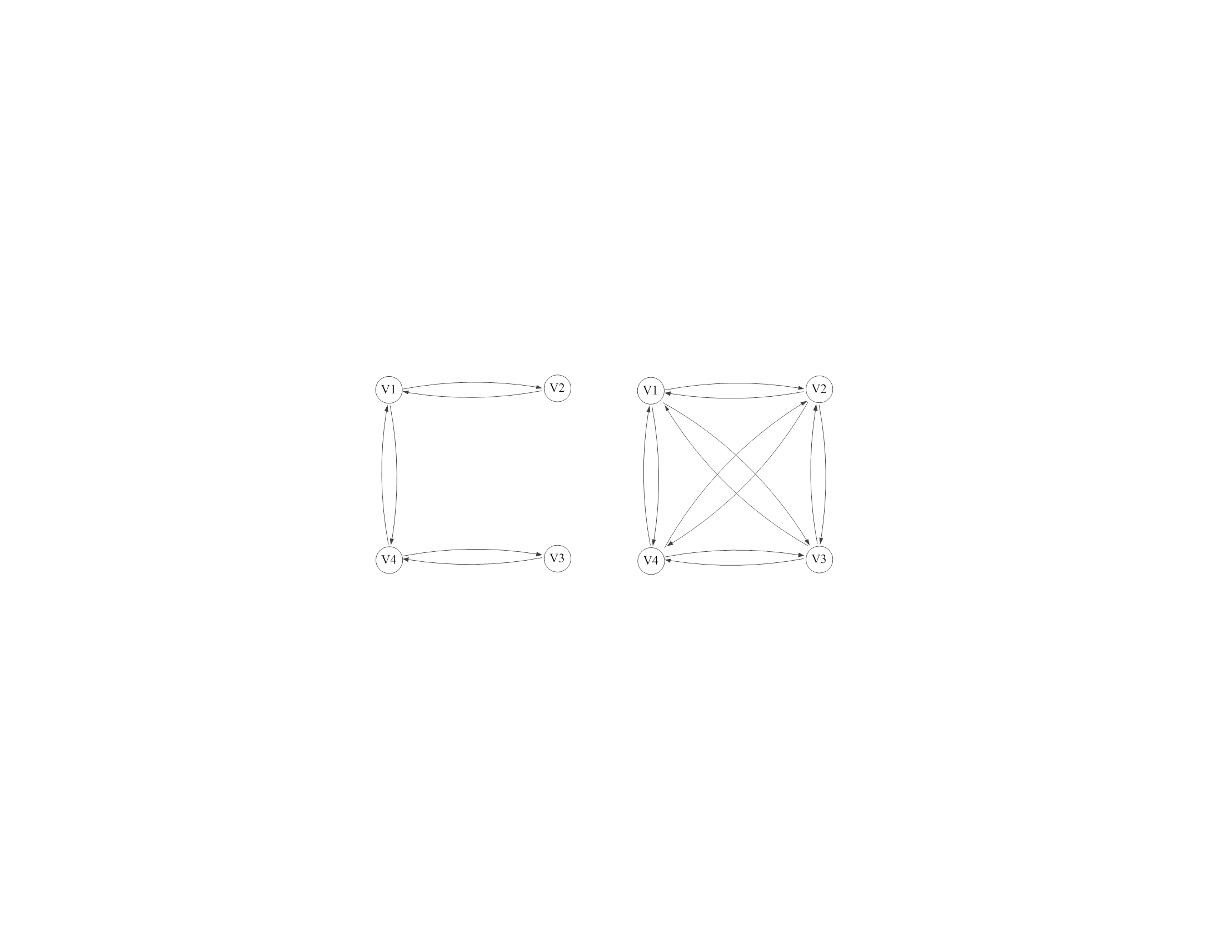
§7.1 图的定义和术语
基本术语
强连通图

Slide 29
§7.1 图的定义和术语
基本术语
非强连通图
两个强连通分量

Slide 30
§7.1 图的定义和术语
基本术语

Slide 31
§7.1 图的定义和术语
基本术语

Slide 32
§7.1 图的定义和术语
基本术语
邻接点
对于无向图G=(V, E)，若边(v, v’)∈E，则称顶点 v 和 v’ 互为邻接点，即 v 和 v’ 相邻接。或称边 (v, v’ ) 依附于顶点v 和 v’，或称(v, v’)和顶点 v 和 v’ 相关联。

Slide 33
§7.1 图的定义和术语
基本术语
邻接点
对于有向图G=(V，E)，若弧<v, v’> ∈E，则称顶点 v 邻接到顶点 v’，或称顶点 v’ 邻接自顶点 v ，或弧<v, v’>和顶点 v, v’ 相关联。

Slide 34
§7.1 图的定义和术语
基本术语
顶点v的度(Degree)是和v相关联的边的数目，记为 TD(v)
顶点v的入度/出度
以顶点 v 为终点有向边的条数称 v 的入度，记为ID(v)；
以顶点 v 为起点有向边的条数称 v 的出度，记为OD(v)。
顶点 v 的度 TD(v) = ID(v) ＋ OD(v)

Slide 35
§7.1 图的定义和术语
基本术语
生成树
一个连通图的生成树是一个极小连通子图，它含有图中全部顶点，但只有足以构成一棵树的n-1条边。
如果在一棵生成树上添加一条边，必定构成一个环，因为这条边使得它依附的那两个顶点之间有了第二条路径。
V1
5
V1
6
1
1
5
5
V4
5
V4
V2
V2
V3
V3
3
6
4
2
3
4
2
6
V6
V6
V5
V5

Slide 36
§7.1 图的定义和术语
基本术语
生成森林
如果一个有向图恰有一个顶点的入度为 0，其余顶点的入度均为 1，则是一棵有向树。一个有向图的生成森林由若干棵有向树组成，含有图中全部顶点，但只有足以构成若干棵不相交的有向树的弧。

Slide 37
§7.1 图的定义和术语
基本术语
生成森林
如果一个有向图恰有一个顶点的入度为 0，其余顶点的入度均为 1，则是一棵有向树。一个有向图的生成森林由若干棵有向树组成，含有图中全部顶点，但只有足以构成若干棵不相交的有向树的弧。

Slide 38
§7.1 图的定义和术语
图的抽象类型定义
ADT Graph {
数据对象V：V是具有相同特性的数据元素的集
合，称为顶点集。
数据关系R：R={ VR }
VR={<v,w>|v,w∈V且P(v,w)，<v,w>
表示从v到w的弧，谓词P(v,w)定义了
弧<v,w>的意义或信息 }
基本操作P：
}ADT Graph

Slide 39
§7.1 图的定义和术语
图的抽象类型定义
基本操作
CreateGraph(&G,V,VR); // 按V和VR的定义构造图G
DestroyGraph(&G); // 销毁图G
LocateVex(G, u); // 若G中存在顶点u，则返回该顶点
// 在图中位置；否则返回其它信息
GetVex(G, v); // 返回 v 的值
PutVex(&G, v, value); // 对 v 赋值value
FirstAdjVex(G, v); // 返回v的第一个邻接点。
// 若v在G中没有邻接点，则返回“空”

Slide 40
§7.1 图的定义和术语
图的抽象类型定义
NextAdjVex(G, v, w); // 返回v的(相对于w的)下一
// 个邻接点。若w是v的最后一个邻接点，则“空”
InsertVex(&G, v); // 在图G中增添新顶点v。
DeleteVex(&G, v); // 删除G中顶点v及其相关的弧
InsertArc(&G, v, w); // 在G中增添弧<v,w>，若G
// 是无向的，则还增添对称弧<w,v>
DeleteArc(&G, v, w); // 在G中删除弧<v,w>，若G
// 是无向的，则还删除对称弧<w,v>

Slide 41
§7.1 图的定义和术语
图的抽象类型定义
DFSTraverse(G, v, Visit());
// 从顶点v起深度优先遍历图G，并对每个顶点调用
// 函数 Visit一次且仅一次。
BFSTraverse(G, v, Visit());
// 从顶点v起广度优先遍历图G，并对每个顶点调用
// 函数 Visit一次且仅一次。

Slide 42
§7.2 图的存储结构
图的存储结构
图的数组(邻接矩阵)存储表示
图的邻接表存储表示
有向图的十字链表存储表示
无向图的邻接多重表存储表示

Slide 43
§7.2 图的存储结构
图的数组(邻接矩阵)存储表示
设图 A = (V, E) 有n个顶点，则图的邻接矩阵是用于描述图中顶点之间关系(即弧或边的权)的矩阵。设图 A = (V, E) 有n个顶点，则图的邻接矩阵是一个二维数组，定义为：
1 若 v_{i} 和 v_{j} 之间有弧或边
A[i][j]=
0 反之

Slide 44
§7.2 图的存储结构
图的数组(邻接矩阵)存储表示
v₁
v₁
v₂
v₃
v₄
0
1
0
0
v₁
v₂
v₃
1
0
1
1
v₂
A
=
0
1
0
1
v₃
v₄
0
1
1
0
v₄
分析1：无向图的邻接矩阵是对称的；
分析2：顶点i 的度＝第 i 行 (列) 中 1 的个数；
特 别：完全图的邻接矩阵中，对角元素为0，其余全1。

Slide 45
§7.2 图的存储结构
图的数组(邻接矩阵)存储表示

Slide 46
§7.2 图的存储结构
图的数组(邻接矩阵)存储表示
v₁
v₂
v₃
v₄
0
1
1
0
v₁
0
0
0
0
v₂
A
=
0
0
0
1
v₃
1
0
0
0
v₄
注：在有向图的邻接矩阵中，
第i行含义：以结点v_{i}为尾的弧(即出度边）；
第i列含义：以结点v_{i}为头的弧(即入度边）。

Slide 47
§7.2 图的存储结构
图的数组(邻接矩阵)存储表示
v₁
v₂
v₃
v₄
0
1
1
0
v₁
0
0
0
0
v₂
A
=
0
0
0
1
v₃
1
0
0
0
v₄
分析1：有向图的邻接矩阵可能是不对称的。
分析2：顶点的出度=第i行元素之和，OD(v_{i})=∑A.Edge[i][j]
顶点的入度=第i列元素之和，ID(v_{i})=∑A.Edge[j][i]
顶点的度=第i行元素之和+第i列元素之和, 即：TD(v_{i})=OD(v_{i}) + ID(v_{i})

Slide 48
§7.2 图的存储结构
网(带权图)的邻接矩阵
W_{ij} <v_{i}, v_{j}> 或 (v_{i}, v_{j} ) ∈VR
定义为：
A.Edge[i][j]=
∞ 无边(弧)
5
v₂
v₁
4
8
3
7
v₃
9
v₆
6
5
1
v₅
v₄
5

Slide 49
§7.2 图的存储结构
图的邻接矩阵
邻接矩阵法优点：
容易实现图的操作，如：求某顶点的度 判断顶点之间是否有边（弧）、找顶点的邻接点等等。
n个顶点需要n*n个单元存储边(弧);空间效率为O(n²)。 对稀疏图而言尤其浪费空间。
邻接矩阵法缺点：

Slide 50
图的数组（邻接矩阵）存储表示
#define INFINITY INT_MAX // 最大值∞
#define MAX_VERTEX_NUM 20 // 最大顶点个数
typedef enum {DG, DN, UDG, UDN} GraphKind;
//图类型（有向图/网,无向图/网）
typedef struct ArcCell {
VRType adj; // 对无权图,用1或0表示相邻否；对带权图,则为权值类型
InfoType *info; // 指向该弧相关信息的指针
} ArcCell, AdjMatrix[MAX_VERTEX_NUM][MAX_VERTEX_NUM];
typedef struct {
VertexType vexs[MAX_VERTEX_NUM]; // 描述顶点的数组
AdjMatrix arcs; // 邻接矩阵
int vexnum, arcnum; // 图的当前顶点数和弧(边)数
GraphKind kind; // 图的种类标志
} MGraph;

Slide 51
构造图的算法
Status CreateGraph (Mgraph & G){
//采用数组(邻接矩阵)表示法，构造图G。
scanf( &G.kind)；
switch (G.kind) {
case DG：return CreateDG(G)； //构造有向图G
case DN：return CreateDN(G)； //构造有向网G
case UDG：return CreateUDG(G)；//构造无向图G
case UDN：return CreateUDN(G)；//构造无向网G
default： return ERROR； }
}// CreateGraph

Slide 52
采用数组表示法，构造无向网G
Status CreateUDC(MGraph &G){
sacnf( &G.vexnum, &G.arcnum, &IncInfo);
for(i=0;i<G.vexnum;++i) scanf(&G.vexs[i]); //构造顶点向量
for(i=0；i<G.vexnum；++i) //初始化邻接矩阵
for(j=0;j<G.vexnum;++j) G.arcs[i][j]={INFINITY,NULL}; // {adj,info}
for(k=0；k<G.arcnum；++k){ //构造邻接矩阵
scanf(&v1，&v2，&w)； //输入一条边依附的顶点及权值
i=LocateVex(G,v1);j=LocateVex(G,v2); //v1和v2在G中位置
G.arcs[i][j].adj=w；//弧<v1，v2>的权值
if (IncInfo) Input (*G.arcs[i][j].info);
G.arcs[j][i]=G.arcs[i][j]; //置<v1,v2>的对称弧<v2,v1> }
return OK;
}//CreateUDN

Slide 53
§7.2 图的存储结构
图的邻接表存储表示(链式)
对每个顶点v_{i} 建立一个单链表，把与v_{i} 有关联的边的信息(即度或出度边)链接起来，表中每个结点都设为3个域；
头结点
表结点
data | firstArc
adjvex | nextArc | info
数据域，存储顶点 v_{i} 信息
链域，指向单链表的第一个结点
邻接点域，表示v_{i}一个邻接点的位置
链域，指向v_{i}下一个边或弧的结点
数据域，与边有关信息（如权值）
每个单链表还应当附设一个头结点(设为2个域)，存v_{i}信息；
每个单链表的头结点另外用顺序存储结构存储。

Slide 54
§7.2 图的存储结构
图的邻接表存储表示(链式)
例：无向图的邻接表
邻接表
1
2
3
4
5
v₁
v₂
v₃
v₄
v₅
4
2
^
5
3
1
^
5
4
2
^
3
1
3
2
注：邻接表不唯一，因各个边结点的链入顺序是任意的。

Slide 55
§7.2 图的存储结构
图的邻接表存储表示(链式)
例：有向图的邻接表
邻接表(出边)
 | ^
1
2
3
4
v₁
v₂
v₃
v₄
3
2
^
4
^
1
^

Slide 56
§7.2 图的存储结构
图的邻接表存储表示(链式)
例：有向图的逆邻表
邻接表(入边)
1
2
3
4
v₁
v₂
v₃
v₄
4
^
1
^
1
^
3
^

Slide 57
§7.2 图的存储结构
十字链表
它是有向图的另一种链式结构。
思路：将邻接矩阵用链表存储，是邻接表、逆邻接表的结合。
1、每条弧对应一个结点(称为弧结点，设5个域）
2、每个顶点也对应一个结点（称为顶点结点，设3个域）
弧结点
tailvex | headvex | Hlink | tlink | info
顶点结点
data | Firstin | Firstout

Slide 58
§7.2 图的存储结构
十字链表
tailvex | headvex | hlink | tlink | info
tailvex: 弧尾顶点位置
headvex: 弧头顶点位置
hlink: 弧头相同的下一弧位置
tlink: 弧尾相同的下一弧位置
info: 弧信息
data | firstin | firstout
data : 存储顶点信息。
firstin : 以顶点为弧头的第一条弧结点。
firstout: 以顶点为弧尾的第一条弧结点。

Slide 59
§7.2 图的存储结构
十字链表存储结构描述
#define MAX_VERTEX_NUM 20
Typedef struct ArcBox { //弧结点结构
int tailvex , headvex ;
struct ArcBox * hlink , tlink;
InfoType *info;
} ArcBox；
Typedef struct VexNode{ //顶点结构
VertexType data;
ArcBox * firstin,*firstout;
}VexNode;
Typedef struct {
VexNode xlist[ MAX_VERTEX_NUM ]; //表头向量
int vexnum, arcnum;
}OLGraph; //图结构

Slide 60
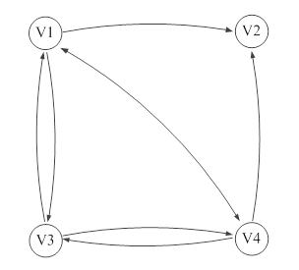
§7.2 图的存储结构
画出有向图的十字链表

Slide 61
数组下标
0
v1
0
1
0
2
^
1
v2
^
2
v3
2
0
2
3
^
^
3
v4
3
0
^
3
1
^
3
2
^
^
十字链表优点：容易操作，如求顶点的入度、出度等。
空间复杂度与邻接表相同；建立的时间复杂度与邻接表相同。

Slide 62
§7.2 图的存储结构
邻接多重表
这是无向图的另一种存储结构，当对边操作时，无向图应采用此种结构存储。
1、每条边只对应一个结点（称为边结点），设立6个域；
2、每个顶点也对应一个结点（顶点结点），设立2个域；
边结点
mark | ivex | ilink | jvex | jlink | info
顶点结点
data | firstedge

Slide 63
§7.2 图的存储结构
邻接多重表
mark | ivex | ilink | jvex | jlink | info
mark：标志域，如处理过或搜索过。
ivex, jvex : 顶点域，边依附的两个顶点位置。
ilink: 指向下一条依附顶点 i 的边结点位置。
jlink: 指向下一条依附顶点 j 的边结点位置。
info: 边信息，如权值等。
data | firstedge
data: 存储顶点信息。
firstedge : 依附顶点的第一条边结点。

Slide 64
§7.2 图的存储结构
画出无向图的邻接多重表

Slide 65
数组下标
0
v1
0
1
0
^…
3
1
v2
1
2
1
^
4
2
v3
2
3
2
^
4
邻接多重表优点：
容易操作，如求顶点的度等。
空间复杂度与邻接表相同；
建立的时间复杂度与邻接表相同。
3
v4
3
^
4
^
4
v5

Slide 66
Thank You !

